Slide 1


Slide 2

Trường Tiểu học Đức Giang
TOÁN- LỚP 3D

Slide 3
Trong các hình sau hình nào là hình chữ nhật?
Toán
HÌNH CHỮ NHẬT
1
2
3
4

Slide 4
* Hình chữ nhật ABCD có :
B
- 4 góc đỉnh A,B,C,D đều là góc vuông
A
- 4 cạnh gồm:
2 cạnh dài là AB và CD
2 cạnh ngắn là BC và AD
Hai cạnh dài có độ dài bằng nhau viết : AB = CD
Hai cạnh ngắn có độ dài bằng nhau viết: BC = AD
D
C
Hình chữ nhật có 4 góc vuông, có 2 cạnh dài bằng nhau và 2 cạnh ngắn bằng nhau .
Độ dài cạnh dài gọi là chiều dài độ dài cạnh ngắn gọi là chiều rộng

Slide 5
Bài 1: Trong các hình dưới đây hình nào
là hình chữ nhật?
R
S
A
B
M
N
E
G
D
C
Q
P
I
H
Các hình chữ nhật là: MNPQ và RSTU
U
T

Slide 6
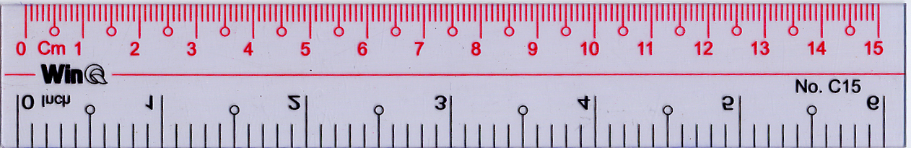
Bài 2 : Đo rồi cho biết độ dài các cạnh của mỗi hình chữ nhật sau:
A
B
M
N
Q
P
D
C

Slide 7
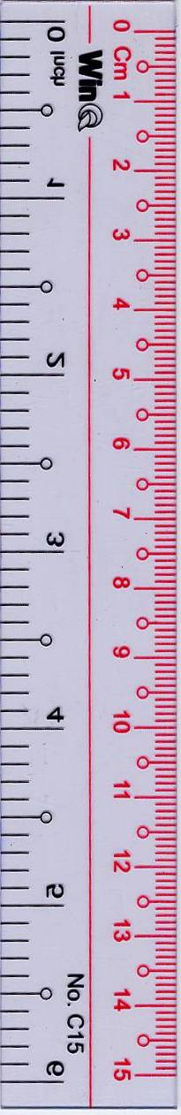
A
4 cm
B
3cm
D
C
AB = CD = 4 cm
AD = BC = 3 cm

Slide 8
M
5 cm
N
2 cm
Q
P
MN = PQ = 5 cm
NP = MQ = 2 cm

Slide 9
AB = CD = 4 cm
AD = BC = 3 cm
MN = PQ = 5 cm
NP = MQ = 2 cm

Slide 10
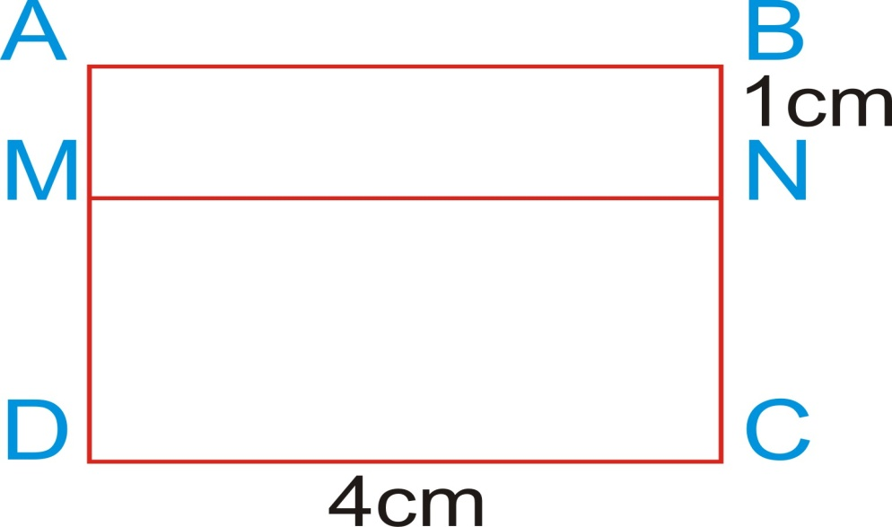
Bài 3: Tìm chiều dài, chiều rộng của mỗi hình chữ nhật có trong hình vẽ bên (DC= 4cm, BN=1cm, NC= 2cm).
4 cm
Hình chữ nhật ABCD có:
Chiều dài: AB = DC = 4cm
Chiều rộng:AD = BC = 3cm (1cm + 2cm)
3cm
2cm
Hình chữ nhật ABNM có:
Chiều dài: AB = MN = 4cm
Chiều rông: AM = BN = 1cm
Hình chữ nhật MNCD có:
Chiều dài: MN = DC = 4cm
Chiều rộng: MD = NC = 2cm

Slide 11
Bài 4. Kẻ thêm một đường thẳng để được hình chữ nhật
a)
b)

Slide 12

Chúc các em
Chăm ngoan học tốt!

Slide 13
